Slide 1
1.2. Κύτταρο: η μονάδα της ζωής ΙΙΙ

Slide 2
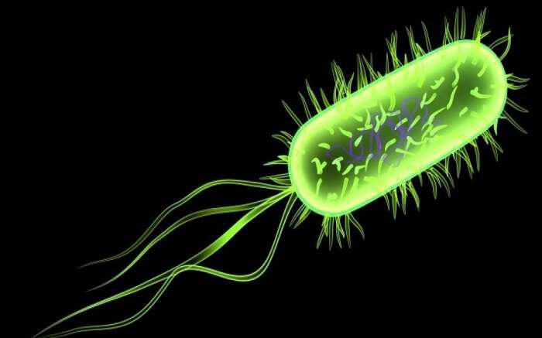
ΠΡΟΚΑΡΥΩΤΙΚΟ ΚΥΤΤΑΡΟ
Το γενετικό υλικό (DNA) ΔΕΝ περιβάλλεται από πυρηνική μεμβράνη
ΑΡΑ
Το προκαρυωτικό κύτταρο ΔΕΝ έχει πυρήνα!
Βακτήρια → προκαρυωτικοί μονοκύτταροι οργανισμοί!
Χαρακτηριστικά βακτηριακού κυττάρου:
Μικρό σε μέγεθος
Δεν έχει κυτταρικά οργανίδια
Έχει απλή δομή

Slide 3
Δομή βακτηριακού κυττάρου:
Πλασματική μεμβράνη→ ίδια σε σύσταση με τη πλασματική μεμβράνη των ευκαρυωτικών κυττάρων
Κυτταρικό τοίχωμα(έξω από την πλασματική μεμβράνη)→ διαφορετική σύσταση από το κυτταρικό τοίχωμα των φυτικών κυττάρων
Κυτταρόπλασμα
Ελεύθερα ριβοσώματα(στο κυτταρόπλασμα) στα οποία γίνεται η πρωτεϊνοσύνθεση
Γενετικό ύλικό
ΔΕΝ ΕΧΟΥΝ ΠΥΡΗΝΑ!
Επιπλέον, ίσως έχουν:
Κάψα(έξω από το κυτταρικό τοίχωμα)
Μαστίγια και βλεφαρίδες για να κινούνται

Slide 4
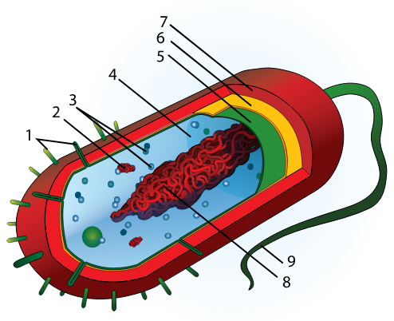
Δομή βακτηριακού κυττάρου:
1→ βλεφαρίδες
2,8 →γενετικό υλικό
3 →ελεύθερα ριβοσώματα
4 → κυτταρόπλασμα
5 →πλασματική μεμβράνη
6 →κυτταρικό τοίχωμα
7 →κάψα
9 →μαστίγιο

Slide 5
ΕΝΔΟΣΠΟΡΙΑ
Όταν οι συνθήκες του περιβάλλοντος ΔΕΝ είναι ευνοϊκές, τα βακτήρια αφυδατώνονται και μετατρέπονται σε ανθεκτικές μορφές που ονομάζονται ενδοσπόρια!
Μόλις οι συνθήκες ξαναγίνουν ευνοϊκές, τα ενδοσπόρια μετατρέπονται πάλι σε βακτήρια!
Από το κάθε ενδοσπόριο προκύπτει ένα βακτήριο!

Slide 7
Μονοκύτταροι οργανισμοί
ΜΟΝΟΚΥΤΤΑΡΟΙ:
Οι πιο απλοί οργανισμοί στη Γη είναι οι μονοκύτταροι! Δεν φαίνονται με γυμνό μάτι!
Διακρίνονται σε:
Προκαρυωτικούς π.χ. βακτήρια και κυανοβακτήρια και
Ευκαρυωτικούς (+πυρήνας)π.χ. πρωτόζωα, μονοκύτταρα φύκη και μύκητες
Το ένα και μοναδικό κύτταρο των μονοκύτταρων οργανισμών επιτελεί όλες τις λειτουργίες τους!
Ορισμένοι μονοκύτταροι οργανισμοί κινούνται με το μαστίγιο και τις βλεφαρίδες ή σχηματίζοντας ψευδοπόδια!
Ορισμένοι μονοκύτταροι οργανισμοί φωτοσυνθέτουν π.χ. κυανοβακτήρια και μονοκύτταρα φύκη.

Slide 10
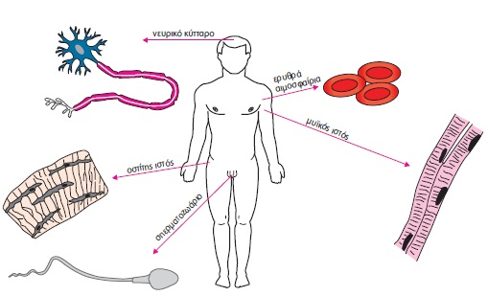
Πολυκύτταροι οργανισμοί
Αποτελούνται από πολλά διαφορετικά κύτταρα τα οποία μοιάζουν και διαφέρουν!
Όλα τα κύτταρα ενός πολυκύτταρου οργανισμού εξειδικεύονται ως προς τη λειτουργία τους!
Όλα τα κύτταρα ενός πολυκύτταρου οργανισμού συνεργάζονται μεταξύ τους για να λειτουργήσει και να επιβιώσει ο οργανισμός!

Slide 11
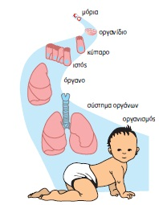
ΕΠΙΠΕΔΑ ΟΡΓΑΝΩΣΗΣ ΠΟΛΥΚΥΤΤΑΡΩΝ ΟΡΓΑΝΙΣΜΩΝ

